Slide 1
ГАУ ДПО РЕГИОНАЛЬНЫЙ МЕТОДИЧЕСКИЙ ЦЕНТР ДОПОЛНИТЕЛЬНОГО ОБРАЗОВАНИЯ
РЕСПУБЛИКИ БАШКОРТОСТАН
Региональный чемпионат
«Профессионалы-2024»
ОРГАНИЗАЦИЯ ПЛОЩАДОК КОНКУРСНЫХ ИСПЫТАНИЙ
ЧЕМПИОНАТНОЙ ЛИНЕЙКИ «ЮНИОРЫ"
В УЧРЕЖДЕНИЯХ ДОПОЛНИТЕЛЬНОГО ОБРАЗОВАНИЯ

Slide 2
ГАУ ДПО РЕГИОНАЛЬНЫЙ МЕТОДИЧЕСКИЙ ЦЕНТР ДОПОЛНИТЕЛЬНОГО ОБРАЗОВАНИЯ
РЕСПУБЛИКИ БАШКОРТОСТАН
О ЧЕМ МЫ СЕГОДНЯ?
О чемпионатном движении «Профессионалы»
Как организовать площадку и сделать это хорошо?
Что можно получить от « Профессионалов»?
Внутренняя мотивация участия
Полезные рекомендации

Slide 3
ГАУ ДПО РЕГИОНАЛЬНЫЙ МЕТОДИЧЕСКИЙ ЦЕНТР ДОПОЛНИТЕЛЬНОГО ОБРАЗОВАНИЯ
РЕСПУБЛИКИ БАШКОРТОСТАН
Участниками Всероссийского чемпионата по профессиональному мастерству являются две категории конкурсантов. В основной соревнуются студенты, обучающиеся по программам среднего профессионального образования.

Slide 4
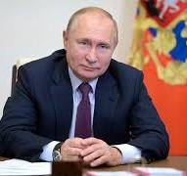
ГАУ ДПО РЕГИОНАЛЬНЫЙ МЕТОДИЧЕСКИЙ ЦЕНТР ДОПОЛНИТЕЛЬНОГО ОБРАЗОВАНИЯ
РЕСПУБЛИКИ БАШКОРТОСТАН
Программа «Профессионалитет» — одна из 42 инициатив социально-экономического развития до 2030 года, инициированных президентом России Владимиром Путиным. Одна из ключевых инициатив проекта — вовлечение бизнеса в партнерское управление образовательными организациями, максимальная ориентированность обучения на практику, подготовка специалистов по востребованным профессиям в сокращенные сроки.
Стратегической целью Всероссийского движения по профессиональному мастерству является содействие оперативному и эффективному кадровому обеспечению различных отраслей экономики и профессиональному росту молодежи. Активное участие в движении будут принимать работодатели.

Slide 5
ГАУ ДПО РЕГИОНАЛЬНЫЙ МЕТОДИЧЕСКИЙ ЦЕНТР ДОПОЛНИТЕЛЬНОГО ОБРАЗОВАНИЯ
РЕСПУБЛИКИ БАШКОРТОСТАН
Результаты ФНЧ-2023: Компетенция «Спасательные работы»(юниоры)-3 место
(МАУ ДО Детский оздоровительно-образовательный центр туризма,
краеведения и экскурсий г. Белорецк)

Slide 6
ГАУ ДПО РЕГИОНАЛЬНЫЙ МЕТОДИЧЕСКИЙ ЦЕНТР ДОПОЛНИТЕЛЬНОГО ОБРАЗОВАНИЯ
РЕСПУБЛИКИ БАШКОРТОСТАН
КАК НАМ СТАТЬ ПРИЧАСТНЫМИ?

Slide 7
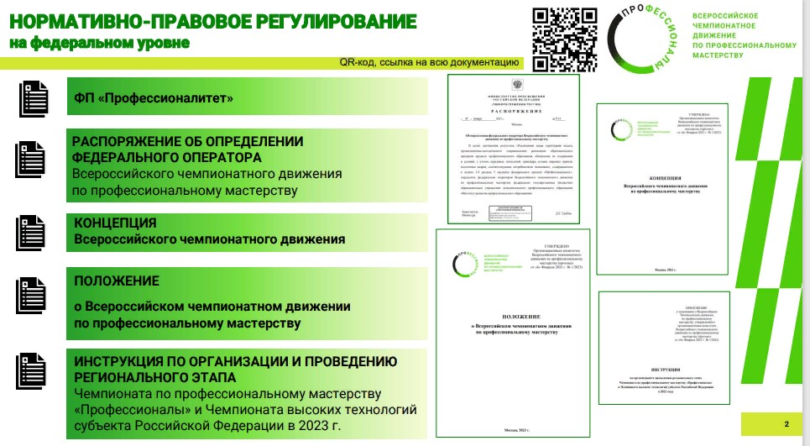
ГАУ ДПО РЕГИОНАЛЬНЫЙ МЕТОДИЧЕСКИЙ ЦЕНТР ДОПОЛНИТЕЛЬНОГО ОБРАЗОВАНИЯ
РЕСПУБЛИКИ БАШКОРТОСТАН
https://pro.firpo.ru/

Slide 8
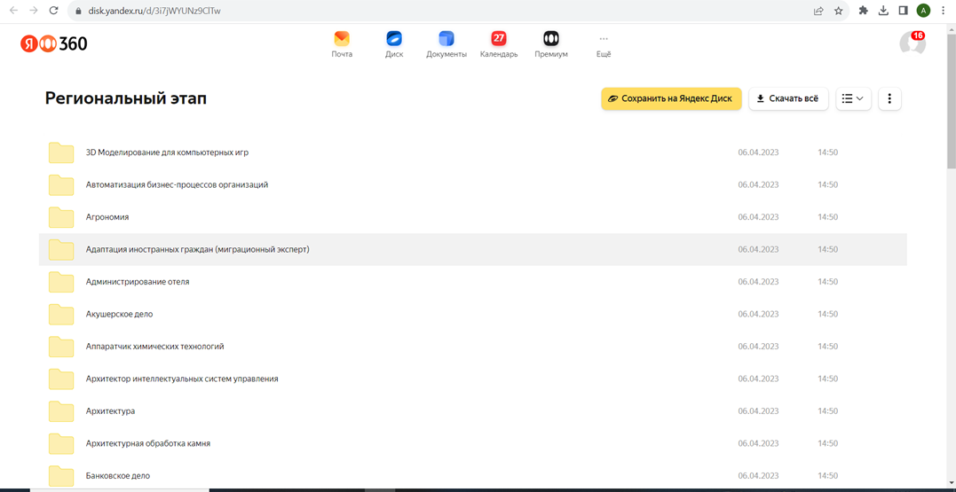
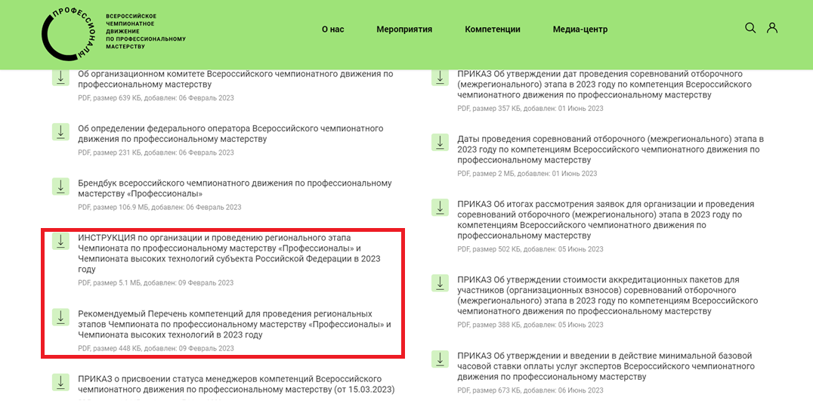
ГАУ ДПО РЕГИОНАЛЬНЫЙ МЕТОДИЧЕСКИЙ ЦЕНТР ДОПОЛНИТЕЛЬНОГО ОБРАЗОВАНИЯ
РЕСПУБЛИКИ БАШКОРТОСТАН

Slide 9
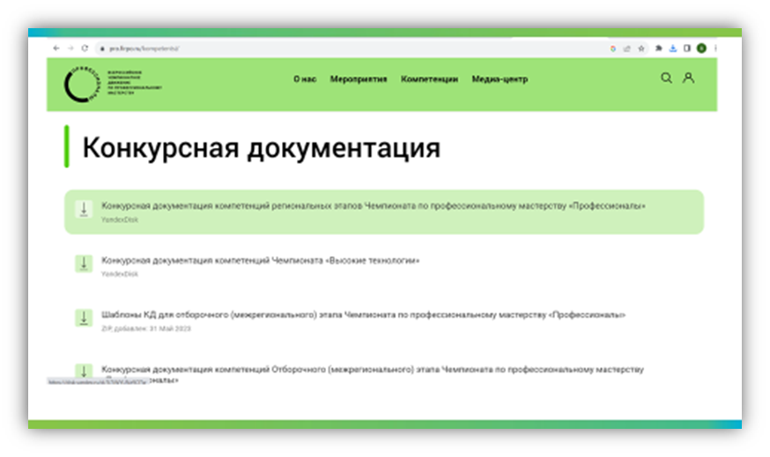
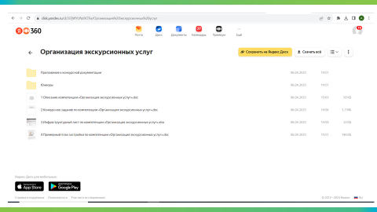
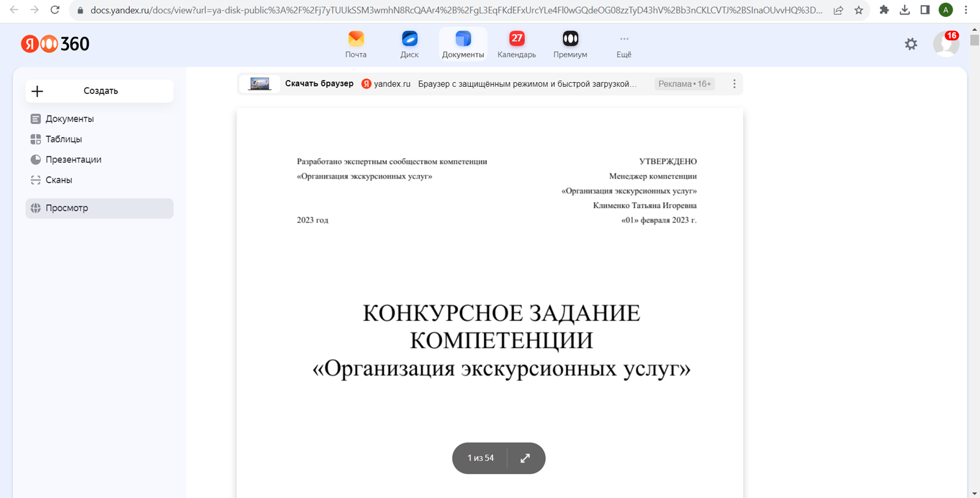
ГАУ ДПО РЕГИОНАЛЬНЫЙ МЕТОДИЧЕСКИЙ ЦЕНТР ДОПОЛНИТЕЛЬНОГО ОБРАЗОВАНИЯ
РЕСПУБЛИКИ БАШКОРТОСТАН
Каждое мероприятие Чемпионатного движения представляет собой соревнование, предусматривающее выполнение конкурсантами конкурсных заданий.
Всех участников Чемпионата сопровождают эксперты – наставники, которые будут проводить оценку участников и участвовать в мероприятиях Чемпионата.

Slide 10
ГАУ ДПО РЕГИОНАЛЬНЫЙ МЕТОДИЧЕСКИЙ ЦЕНТР ДОПОЛНИТЕЛЬНОГО ОБРАЗОВАНИЯ
РЕСПУБЛИКИ БАШКОРТОСТАН

Slide 11
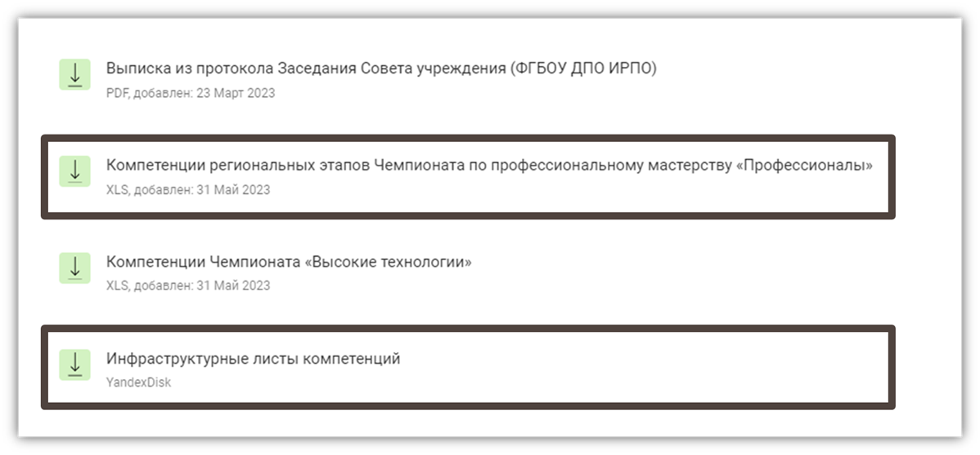
ГАУ ДПО РЕГИОНАЛЬНЫЙ МЕТОДИЧЕСКИЙ ЦЕНТР ДОПОЛНИТЕЛЬНОГО ОБРАЗОВАНИЯ
РЕСПУБЛИКИ БАШКОРТОСТАН

Slide 12
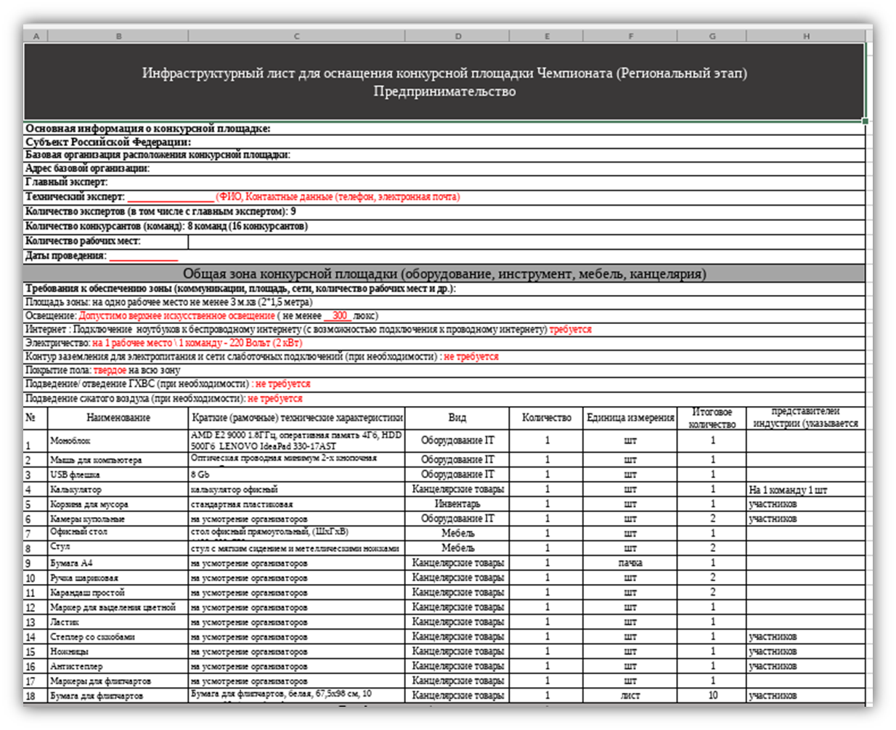
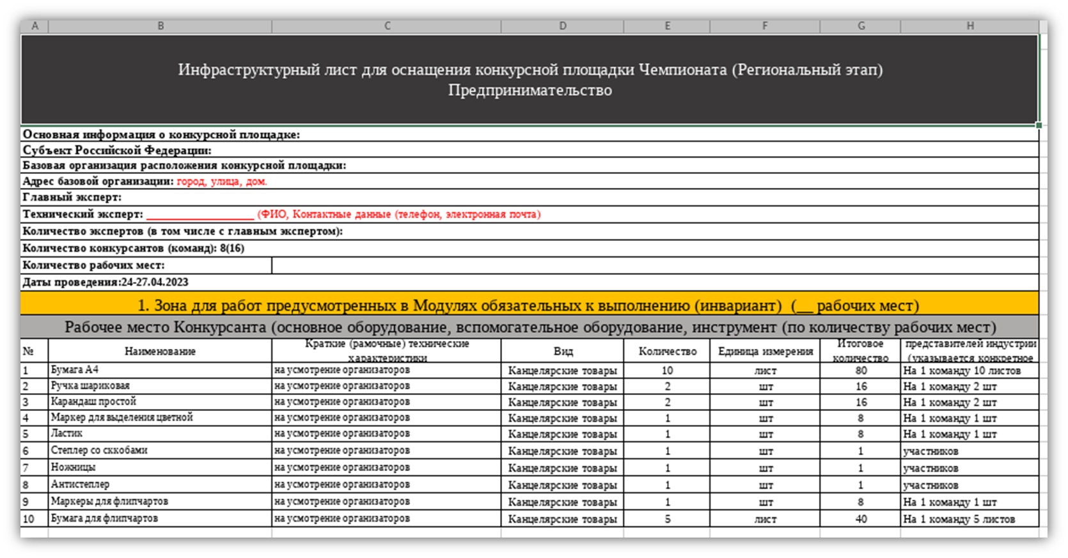
ГАУ ДПО РЕГИОНАЛЬНЫЙ МЕТОДИЧЕСКИЙ ЦЕНТР ДОПОЛНИТЕЛЬНОГО ОБРАЗОВАНИЯ
РЕСПУБЛИКИ БАШКОРТОСТАН

Slide 13
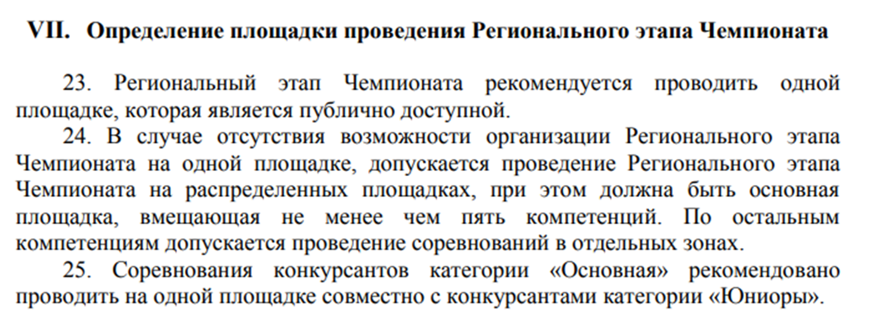
ГАУ ДПО РЕГИОНАЛЬНЫЙ МЕТОДИЧЕСКИЙ ЦЕНТР ДОПОЛНИТЕЛЬНОГО ОБРАЗОВАНИЯ
РЕСПУБЛИКИ БАШКОРТОСТАН

Slide 14
ГАУ ДПО РЕГИОНАЛЬНЫЙ МЕТОДИЧЕСКИЙ ЦЕНТР ДОПОЛНИТЕЛЬНОГО ОБРАЗОВАНИЯ
РЕСПУБЛИКИ БАШКОРТОСТАН

Slide 15
ГАУ ДПО РЕГИОНАЛЬНЫЙ МЕТОДИЧЕСКИЙ ЦЕНТР ДОПОЛНИТЕЛЬНОГО ОБРАЗОВАНИЯ
РЕСПУБЛИКИ БАШКОРТОСТАН
ЗАЧЕМ НАМ ЭТО?
Победители и призеры будут иметь возможность пройти стажировку на базе предприятий партнеров чемпионатного движения, иностранных партнеров или получить предложение о трудоустройстве.

Slide 16
ГАУ ДПО РЕГИОНАЛЬНЫЙ МЕТОДИЧЕСКИЙ ЦЕНТР ДОПОЛНИТЕЛЬНОГО ОБРАЗОВАНИЯ
РЕСПУБЛИКИ БАШКОРТОСТАН
Оргкомитет Всероссийского чемпионатного движения по профессиональному мастерству - межведомственный орган, отвечающий за развитие и эффективное достижение целей и задач Всероссийского чемпионатного движения по профессиональному мастерству. В состав Оргкомитета входят представители органов федеральной исполнительной власти, Федерального оператора, региональной исполнительной власти, регионального оператора.

Slide 17
ГАУ ДПО РЕГИОНАЛЬНЫЙ МЕТОДИЧЕСКИЙ ЦЕНТР ДОПОЛНИТЕЛЬНОГО ОБРАЗОВАНИЯ
РЕСПУБЛИКИ БАШКОРТОСТАН
Региональный координационный центр чемпионатов
профессионального мастерства Республики Башкортостан
Тел. 8-917-420-13-83

Slide 18
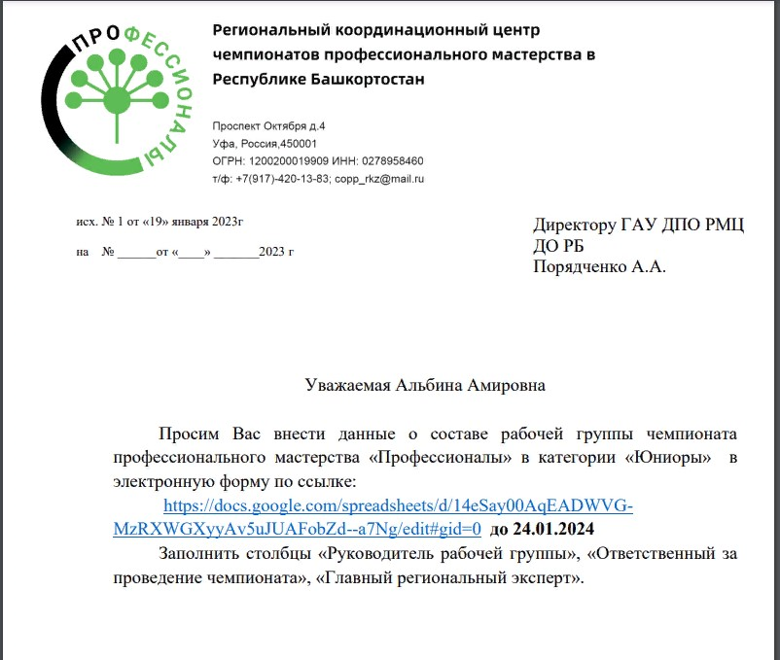
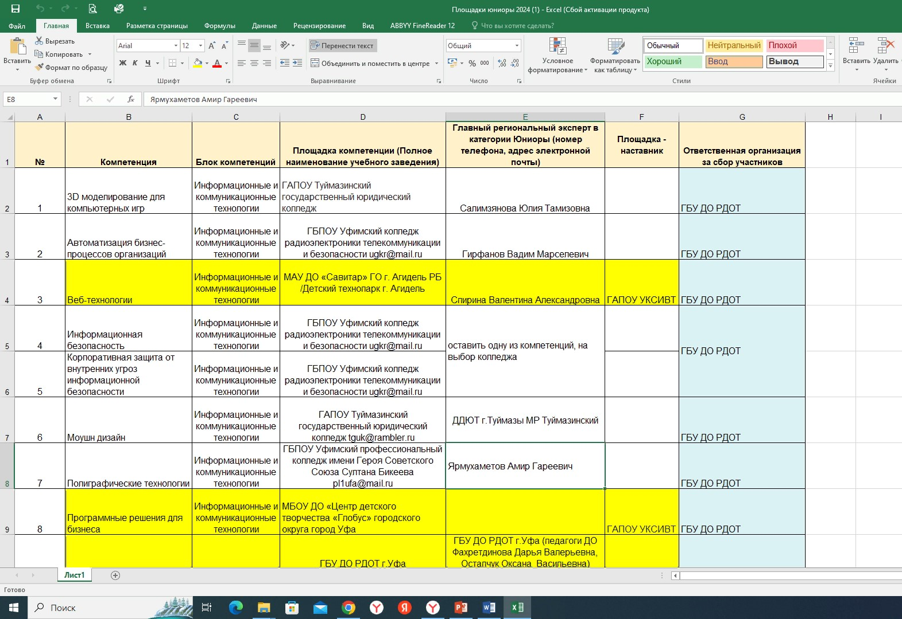
ГАУ ДПО РЕГИОНАЛЬНЫЙ МЕТОДИЧЕСКИЙ ЦЕНТР ДОПОЛНИТЕЛЬНОГО ОБРАЗОВАНИЯ
РЕСПУБЛИКИ БАШКОРТОСТАН
Информационное письмо
https://docs.google.com/spreadsheets/d/14eSay00AqEADWVG-MzRXWGXyyAv5uJUAFobZd--a7Ng/edit#gid=0

Slide 19
ГАУ ДПО РЕГИОНАЛЬНЫЙ МЕТОДИЧЕСКИЙ ЦЕНТР ДОПОЛНИТЕЛЬНОГО ОБРАЗОВАНИЯ
РЕСПУБЛИКИ БАШКОРТОСТАН
Контактные данные ГАУ ДПО РМЦ ДО РБ
Телефоны:
+7(347)292-16-85, +7 (999)760-47-08
E-mail: rmcrb02@mail.ru
Сайт: https://рмц-рб.рф/
Адрес: РБ, город Уфа, проспект Октября, 4
График работы: 9.00 – 17.30. Перерыв с 13.00 до 13.30.

